Slide 1
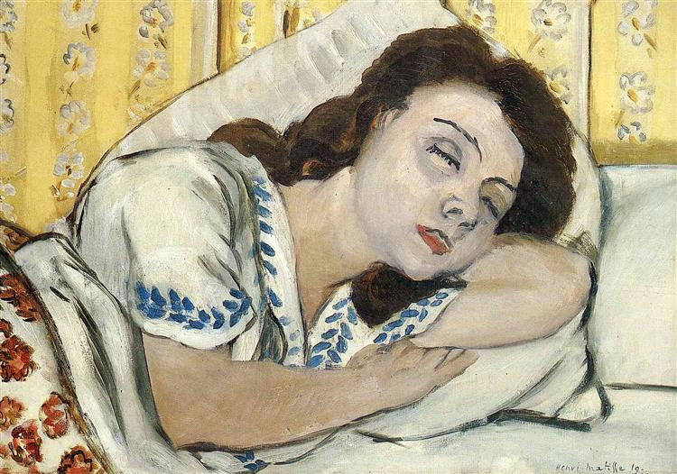
Νευροβιολογία του ύπνου
Μορφές και Στάδια του ύπνου
Νευρικοί οδοί που ελέγχουν την εναλλαγή ύπνου-εγρήγορσης
Κιρκάδιος ρυθμός
Ρόλος του ύπνου στη φυσιολογία του οργανισμού
Ασθένειες του ύπνου
Πορτρέτο της Μαργαρίτας που κοιμάται - Henri Matisse 1920

Slide 2
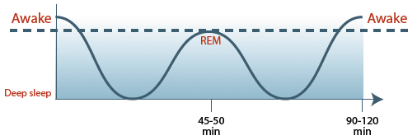
Ο ύπνος είναι μια κύρια, κυκλική, φυσιολογική κατάσταση που ορίζεται από σημαντική μείωση της συνείδησης, μείωση στην κίνηση των μυών και μια γενική επιβράδυνση του μεταβολισμού.
Το 1/3 της ζωής μας κοιμόμαστε.
Ο ύπνος είναι μια ενεργή διαδικασία.
Κανένα όργανο ή λειτουργικό σύστημα δεν “σβήνει”.
Μικρή μείωση του μεταβολικού ρυθμού.
Αρκετές περιοχές του εγκεφάλου είναι δραστήριες όπως στην κατάσταση εγρήγορσης.
Ονειρευόμαστε τουλάχιστον δύο ώρες κάθε νύχτα.
Ο κύκλος του Ύπνου
Εγρήγορση
Εγρήγορση
Βαθύς ύπνος

Slide 3
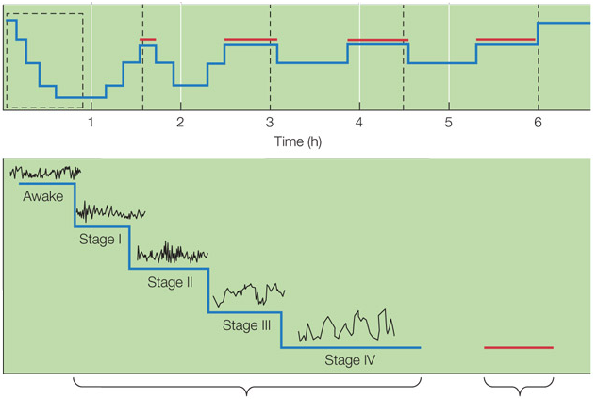
Πριν 40 χρόνια παρατηρήθηκε ότι υπάρχουν δύο εί­δη ύπνου, τα οποία εναλλάσσονται σε 4-5 κύκλους, ο καθένας από τους οποίους διαρκεί 1.30 – 2.00h. Έχουν διαφορετικές ιδιότητες, γι’ αυτό και η διά­κριση μεταξύ τους είναι εύκολη:
Νon-REM (NREM) (75%) Στάδιο 1, 2, 3 και 4: Ύπνος των αργών κυμάτων ή ήρεμος, χωρίς ταχεία κίνηση των ματιών.
Rapid eye movement (REM) (25%): Γρήγορη κίνηση των ματιών, έντονη εγκεφαλική δραστηριότητα χαρακτηριστική του άγρυπνου, του αφυπνι­σμένου εγκεφάλου, ωστόσο βαθύς ύπνος – Παράδοξος ύπνος
Ξύπνιος
Στάδιο Ι
Στάδιο ΙΙ
Στάδιο ΙΙΙ
Στάδιο ΙV
REM
REM
REM
REM
Ο πρώτος κύκλος REM διαρκεί λίγο (5-10 min).
Η διάρκεια του ύπνου REM αυξάνεται στους επόμενους κύκλους.
Ο ύπνος REM είναι πιο βαθύς από τον ύπνο NREM, όπου ένας μικρός θόρυβος είναι αρκετός για να μας ξυπνήσει, παρόλο που το ηλεκτροεγκεφαλογράφημα δείχνει κατά­σταση εγρήγορσης.
Στάδια ύπνου NonREM
REM

Slide 4
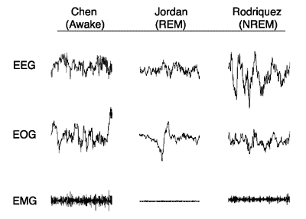
Οι φάσεις REM και NonREM διακρίνονται με τη βοήθεια της Polysomnography (PSG), που είναι ο συνδυασμός:
Βασικών φυσιολογικών μεταβλητών:
Electroencephalogram (EEG)
Electrooculogram (EOG)
Electromyogram (EMG)
Επιπλέον μεταβλητών:
Αναπνευστική λειτουργία
Κορεσμός του Ο₂ του αίματος
Καρδιακός ρυθμός
Κίνηση των άκρων

Slide 5
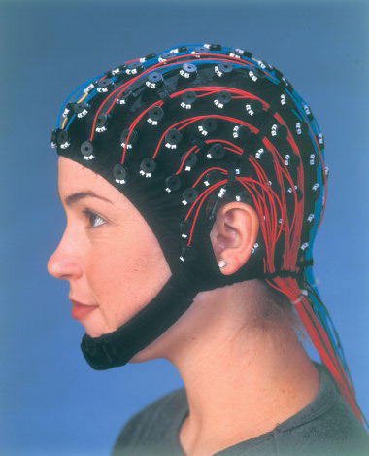
Με τo ΗΕΓ καταγράφεται η ηλεκτρική δραστηριότητα του εγκεφάλου.
Ο εγκέφαλος παράγει ελάχιστες ποσότητες ηλεκτρισμού, οι οποίες μπορούν να ανιχνευτούν με την προσαρμογή ηλεκτροδίων στο κρανίο. Οι ηλεκτρικές ώσεις που συλλαμβάνονται από τα ηλεκτρόδια μεταβιβάζονται, μέσω των καλωδίων, στον ηλεκτροεγκεφαλογράφο ο οποίος τις μεγεθύνει κατά ένα εκατομμύριο φορές και τις καταγράφει σ' ένα χαρτί.
Το ΗΕΓ είναι μια ασθενής καταγραφή του εξωκυττάριου ρεύματος που προκύπτει από το άθροισμα της δραστηριότητας πολλών πυραμιδικών νευρώνων του φλοιού.
Επειδή το ΗΕΓ είναι εξωκυττάρια καταγραφή, οι διαφορές δυναμικού που καταγράφει αντιπροσωπεύουν μεταβολές του δυναμικού στον εξωκυττάριο χώρο, οι οποίες οφείλονται σε μεταβολές του δυναμικού της μεμβράνης των νευρώνων

Slide 6
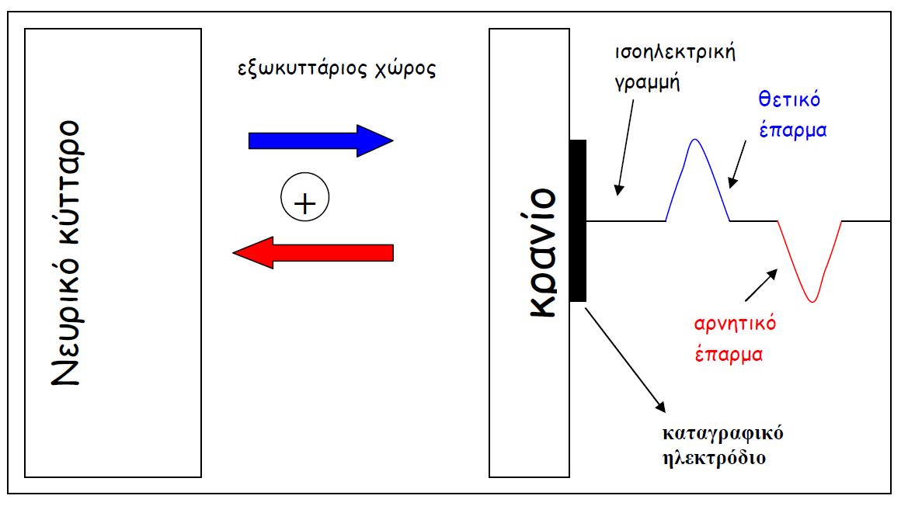
Το ΗΕΓ είναι όλο κι όλο μια….γραμμή. Η οποία μπορεί να είναι ευθεία-οριζόντια ή να έχει γραμμές που αποκλίνουν από αυτό το επίπεδο.
Η ευθεία οριζόντια γραμμή λέγεται ισοηλεκτρική γραμμή. Ονομάζεται έτσι γιατί στη διάρκειά της δεν μεταβάλλεται το δυναμικό του εξωκυττάριου χώρου που καταγράφεται στο ηλεκτρόδιο, που σημαίνει ότι δεν υπήρξε διέλευση ρεύματος από την μεμβράνη, άρα τα νευρικά κύτταρα είναι σε κατάσταση ηρεμίας. Οι γραμμές που αποκλίνουν από την ισοηλεκτρική γραμμή ονομάζονται επάρματα και δείχνουν ότι άλλαξε το δυναμικό του εξωκυττάριου χώρου του εγκεφάλου δηλαδή ότι κινήθηκε ρεύμα μέσα από τη μεμβράνη των νευρικών κυττάρων δηλαδή
ότι ενεργοποιήθηκαν τα νευρικά κύτταρα (δεν βρίσκονται σε κατάσταση ηρεμίας). Άρα τα επάρματα είναι ενδεικτικά ηλεκτρικής δραστηριότητας των νευρικών κυττάρων του φλοιού. Τα επάρματα μπορεί να είναι θετικά, δηλαδή πάνω από την ισοηλεκτρική γραμμή ή αρνητικά δηλαδή κάτω από την ισοηλεκτρική γραμμή, ανάλογα με το αν θετικά φορτία κινούνται προς ή από το ηλεκτρόδιο καταγραφής.

Slide 7
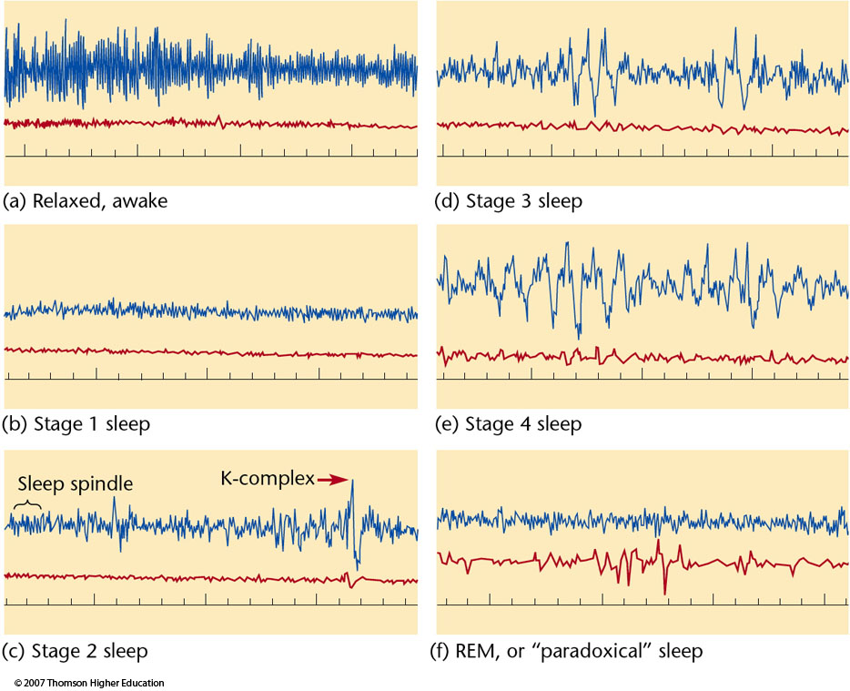
Ξύπνιος - εγρήγορση
nonREM –Στάδιο 3
Delta < 4 Hz
Alpha 8-13 Hz
> 50 μV
5-15 μV
Τα κύματα Delta εμφανίζονται κατά τη διάρκεια του σταδίου 3 – 4 του ύπνου και είναι τα βραδύτερα κύματα με το μεγαλύτερο εύρος. Ο ύπνος Delta είναι ο βαθύτερος ύπνος.
nonREM –Στάδιο 1
nonREM –Στάδιο 4
Delta < 4 Hz
nonREM –Στάδιο 2
REM –Παράδοξος ύπνος
Theta 4-7 Hz
Beta > 13 Hz
10-50 μV
< 5 μV
Notes:
Figure 9.9: Polysomnograph records from a male college student.
A polysomnograph includes records of EEG, eye movements, and sometimes other data, such as muscle tension or head movements. For each of these records, the top line is the EEG from one electrode on the scalp; the middle line is a record of eye movements; and the bottom line is a time marker, indicating 1-second units. Note the abundance of slow waves in stages 3 and 4. (Source: Records provided by T. E. LeVere)

Slide 8
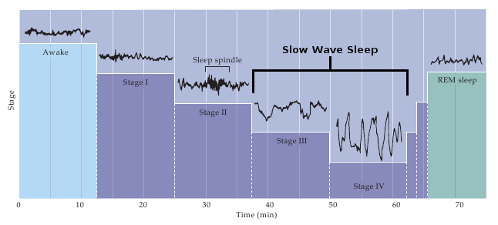
Ένας κύκλος ύπνου: 70-100min
Εγρήγορση
ΣΤΑΔΙΟ 1
Ελαφρύς ύπνος.
Εύκολο ξύπνημα.
Αργές κινήσεις των ματιών.
Μπορεί να εμφανισθεί μια αίσθηση πτώσης που ακολουθείται από ξαφνικές μυϊκές συσπάσεις.
Ύπνος REM: Παράδοξος ύπνος
β-κύματα ακανόνιστα, χαμηλής τάσης και γρήγορα.
Αυξημένος και ακατάστατος ρυθμός αναπνοής και αρτηριακή πίεση.
Παράλυση.
Ζωηρά όνειρα.
Σημάδια σεξουαλικής διέγερσης.
ΣΤΑΔΙΟ 2
Οι κινήσεις των ματιών σταματούν.
Τα εγκεφαλικά κύματα είναι πιο αργά, με περιστασιακές εκρήξεις ταχέων κυμάτων.
Ο ρυθμός της καρδιάς μειώνεται και η θερμοκρασία πέφτει.
ΣΤΑΔΙΟ 3
Εξαιρετικά αργά κύματα δέλτα.
Βαθύς ύπνος.
Καμία κίνηση ματιών ή μυών.
Μειώνεται η μυϊκή δραστηριότητα, παρότι οι μύες διατηρούν την ικανότητα λειτουργίας τους.
ΣΤΑΔΙΟ 4
Βαθύς ύπνος.
Εάν ξυπνήσεις μετά από αυτό το στάδιο, αισθάνεσαι σαν μεθυσμένος ή αποπροσανατολι-σμένος για αρκετά λεπτά.
Ενούρηση, εφιάλ-τες, υπνοβασία.
2-5 min 10 min 2-3 min 30-40 min 5 min 5-10 min

Slide 9
Electromyogram (EMG)
Awake
NREM Sleep
REM Sleep
Κατά τη διάρκεια του ύπνου REM παρατηρείται σημαντική εγκεφαλική δραστηριότητα, παράλληλα με μυϊκή ατονία. Δηλαδή οι μύες μας είναι σχεδόν παράλυτοι, εκτός από εκείνους που κινούν τα μάτια, το διάφραγμα και την καρδιά. Αυτή είναι η περίοδος κατά την οποία ονειρευόμαστε. Αν ξυπνήσετε από αυτό το στάδιο του ύπνου, είναι πιθανό να ανακαλέσετε λεπτομερώς τα όνειρα σας κατά 80%.

Slide 10
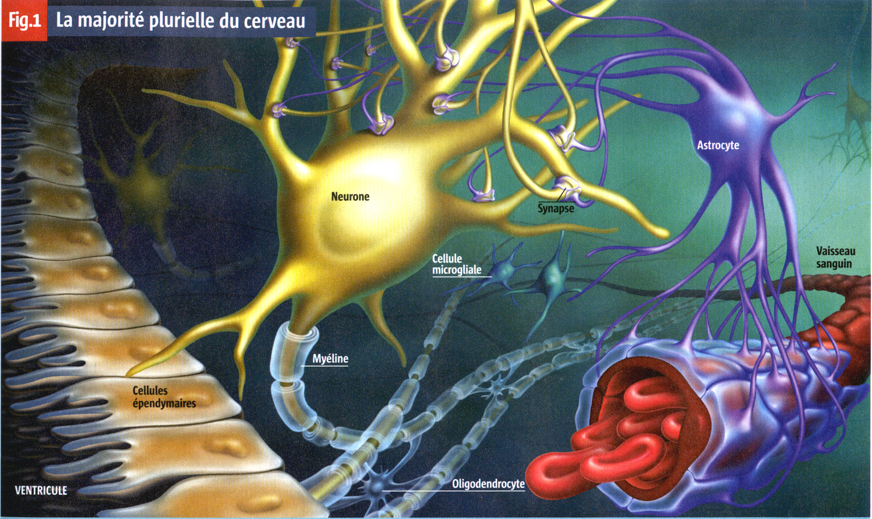
https://www.youtube.com/watch?v=m0rHZ_RDdyQ https://www.youtube.com/watch?v=GIGqp6_PG6k

Slide 11
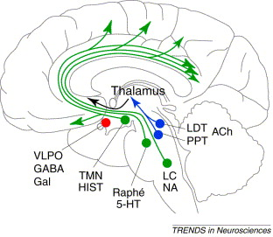
Νευρικοί οδοί που ελέγχουν την εναλλαγή ύπνου-εγρήγορσης
Η εγρήγορση προωθείται από την ενεργοποίηση του δικτυωτού σχηματισμού και, πιο συγκεκριμένα του ανοδικού δικτυωτού συστήματος ενεργοποίησης (ΑRAS, Ascending Reticular Activating System)
Μία διακλάδωση του RAS που ξεκινά από την καλύπτρα (LTD/PPT) προβάλει προς τους πυρήνες του θαλάμου, οι οποίοι στη συνέχεια ενεργοποιούν τον φλοιό. Αυτή η ενεργοποίηση του θαλάμου είναι απαραίτητη για τη δραστηριότητα EEG στην αφύπνιση (και στον ύπνο REM). Ο θάλαμος δρα ως “gatekeeper” του φλοιού.
Μια δεύτερη διακλάδωση του RAS που ξεκινά από τη ραφή, τα μαστία και τον υπομέλανα τόπο προβάλει προς τον υποθάλαμο και τελικά στον φλοιό. Η ενεργοποίηση των νευρώνων αυτών είναι απαραίτητη για τη ρύθμιση των φυσιολογικών λειτουργιών (αναπνοή, καρδιακός ρυθμός, κ.λπ.).
ACh
ACh
Ενεργοί κατά την εγρήγορση και το REM
LDT: laterodorsal tegmental nuclei (πλαγιοραχιαίος πυρήνας της καλύπτρας)
PPT: pedunculopontine tegmental nuclei (σκελιαιογεφυρικός πυρήνας της καλύπτρας)
TMN: tuberomammillary nucleus (μαστία)
LC: locus coeruleus (υπομέλας τόπος)
VLPO: ventrolateral preoptic nucleus (προοπτικός πυρήνας)
GABA
Gal
5-HT
Hist
NA
Ενεργοί κατά την εγρήγορση, μειωμένη δραστηριότητα κατά το NonREM, καταστέλλονται κατά το REM

Slide 12
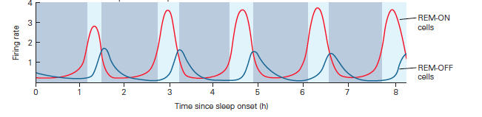
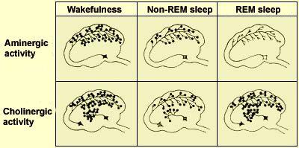
Δραστηριότητα των νευρώνων κατά τη διάρκεια του ύπνου
REM
Ach
NREM
Firing rate
NA
5HT
Hist
Χρόνος μετά την έναρξη του ύπνου (ώρες)

Slide 13
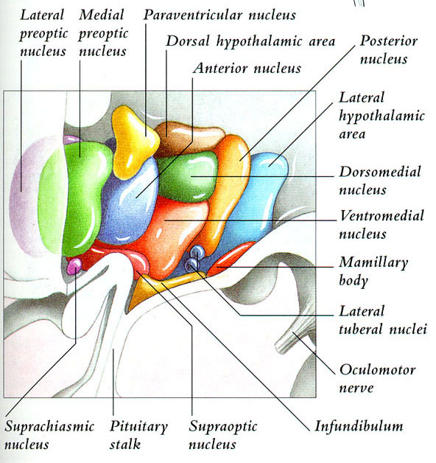
Πρόσθιος
Υποθάλαμος – Προοπτικός πυρήνας
VLPO: GABA, γαλανίνη
Ύπνος
Οπισθιοπλάγιος υποθάλαμος -
Posteriolateral hypothalamus (PLH): ορεξίνη
Εγρήγορση
Οι περιοχές του ARAS ελέγχονται για την εναλλαγή ύπνου/εγρήγορσης από πυρήνες του υποθαλάμου
Arcuate nucleus

Slide 14
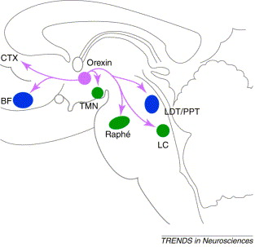
Οι πυρήνες του RAS δέχονται διεγερτική νεύρωση από τον οπισθιοπλάγιο υποθάλαμο (posterior lateral hypothalamus, PLH), ο οποίος προβάλλει νευρώνες ορεξίνης που είναι κρίσιμοι για τη διατήρηση της φυσιολογικής εγρήγορσης.
Οι νευρώνες της ορεξίνης σταθεροποιούν την κατάσταση εγρήγορσης:
αυξάνοντας τη δραστηριότητα των αμινεργικών νευρώνων, διατηρούν την έντονη την αναστολή που ασκούν αυτοί οι νευρώνες στους νευρώνες του VLPO, οι οποίοι επάγουν τον ύπνο και
αυξάνοντας τη δραστηριότητα των REM-promoting ACh neurons της καλύπτρας (PPT–LDT).
αυξάνοντας τη δραστηριότητα του εγκεφαλικού φλοιού (cerebral cortex, CTX).
BF, basal forebrain cholinergic nuclei
Οι χολινεργικοί νευρώνες των LDT/PPT προβάλλουν σε υποφλοιώδεις περιοχές (θάλαμος, πλευρικός υποθάλαμος). Είναι ενεργοί κατά την εγρήγορση και τη διάρκεια του ύπνου REM και επάγουν την ενεργοποίηση του φλοιού απελευθερώνοντας ACh στο θάλαμο.
PLH
ACh
ACh
Hist
5-HT
NA
Οι χολινεργικοί νευρώνες του BF είναι ενεργοί κατά την εγρήγορση και στη διάρκεια του ύπνου REM, προβάλλουν στον φλοιό και στον ιππόκαμπο και επάγουν τους γρήγορους ρυθμούς του EEG.
Οι αδρενεργικοί νευρώνες του LC πυροδοτούνται πιο γρήγορα κατά την εγρήγορση, είναι λιγότερο ενεργοί κατά τον ύπνο NonREM, και είναι σχεδόν ανενεργοί και τον REM.

Slide 15
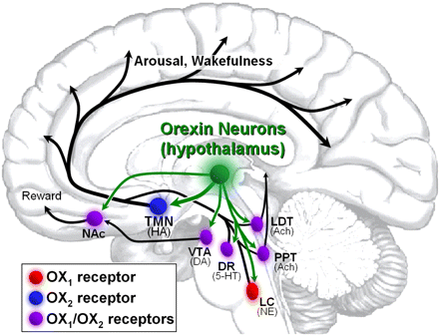
Ο οπισθιοπλάγιος υποθάλαμος (posterior lateral hypothalamus, PLH), ο οποίος προβάλλει νευρώνες ορεξίνης που είναι κρίσιμοι για τη διατήρηση της φυσιολογικής εγρήγορσης.
Στις περιοχές τις οποίες προβάλλει ο PLH διακρίνονται οι διαφορετικοί τύποι υποδοχέων ορεξίνης (OX₁R, OX₂-R)
PLH

Slide 16
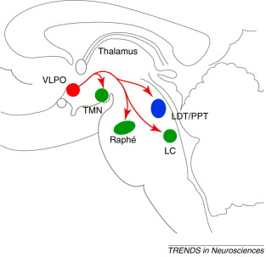
Ο ύπνος ελέγχεται από τον προοπτικό πυρήνα του υποθαλάμου (VLPO), ο οποίος απελευθερώνει ανασταλτικούς νευροδιαβιβαστές GABA και γαλανίνη.
Κατά τη διάρκεια του ύπνου NonREM ενεργοποιούνται οι νευρώνες που ξεκινούν από τον VLPO και καταλήγουν στο RAS. Απελευθερώνοντας GABA και γαλανίνη αναστέλλουν τους νευρώνες του ΑRAS (ΤΜΝ, Ραφή, LC, LDT/PPT).
Ωστόσο, η μείωση της δραστηριότητας τους ARAS δεν είναι αρκετή για την πρόκληση ύπνου. Μάλλον, ο ύπνος επάγεται ενεργά από τη διέγερση ορισμένων περιοχών του υποθαλάμου. Έτσι, υπάρχουν δύο συστατικά έναρξης ύπνου: ένα παθητικό και ένα ενεργητικό.
Με τη σειρά τους, προσαγωγοί νευρώνες από το RAS προβάλλουν στον VLPO και τον αναστέλλουν κατά τη διάρκεια της εγρήγορσης.
Ο Θάλαμος αποσυνδέεται εμποδίζοντας αποτελεσματικά τα περισσότερα εσωτερικά και εξωτερικά σήματα να καταλήξουν στον τον φλοιό. Είναι κυρίως ο θάλαμος που μεταδίδει τα κανονικά αργά κύματα του εγκεφάλου στον SWS στον φλοιό, αντί για την πιο ασύγχρονη διέγερση του φλοιού που είναι χαρακτηριστική της κατάστασης εγρήγορσης και του ύπνου REM.
Ύπνος
GABA
Gal
ACh
Hist
5-HT
NA

Slide 17
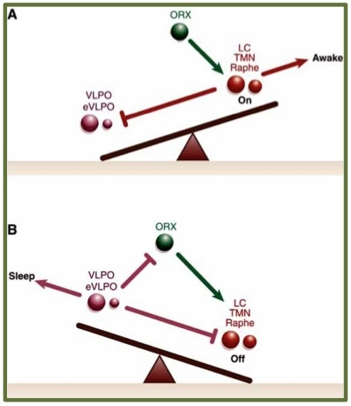
Μια αρνητική ανατροφοδότηση ανάμεσα στο σύστημα RAS και VLPO αναπαρίσταται με μοντέλο-διακόπτη ‘flip-flop’ το οποίο δημιουργεί μια σταθερή δυναμική κατάσταση.
Ημέρα
Ημέρα: εγρήγορση
LHA: Ορεξίνη
-
VLPO
GABA
Γαλανίνη
-
5-HT
Νύχτα
ACh
Χ
NA

Slide 18
Μια αρνητική ανατροφοδότηση ανάμεσα στο σύστημα RAS και VLPO αναπαρίσταται με μοντέλο-διακόπτη ‘flip-flop’ το οποίο δημιουργεί μια σταθερή δυναμική κατάσταση.
Ημέρα
Νύχτα: ύπνος
ΡLH: Ορεξίνη
-
-
VLPO
GABA
Γαλανίνη
-
Νύχτα
-

Slide 19
Δραστηριότητα των νευρώνων
Ξύπνιος Non-REM REM
Αμίνες: ΝΑ (Locus coeruleus), 5ΗΤ (dorsal raphe), Hist (tuberomammillary nucleus)
Ακετυλοχολίνη (LDT/PPT, basal forebrain)
Orexin/Hypocretin
GABA (ventrolateral preoptic nucleus)
O
O
O
O
O
Η ισταμίνη αναφέρεται συχνά ως ο «κύριος» νευροδιαβιβαστής που προωθεί την εγρήγορση, παρουσιάζει υψηλή δραστηριότητα κατά τη διάρκεια της εγρήγορσης, μειώνει τη δραστηριότητα της κατά τη διάρκεια του ύπνου ΝREM εμφανίζοντας χαμηλότερα επίπεδα κατά τη διάρκεια του ύπνου REM (γι’ αυτό τον λόγο τα αντιισταμινικά φάρμακα προκαλούν υπνηλία και αύξηση του ύπνου ΝREM). Η δραστηριότητα σεροτονίνης προάγει την εγρήγορση, αυξάνει τον χρόνο που χρειάζεται κανείς για να κοιμηθεί και μειώνει τον ύπνο REM (τα αντικαταθλιπτικά αυξάνουν την αμινεργική δραστηριότητα μειώνοντας ή ακόμη και καταστέλλοντας τον ύπνο REM). Η δραστικότητα ακετυλοχολίνης διεγείρει τη δραστηριότητα στον πρόσθιο εγκέφαλο και στον εγκεφαλικό φλοιό, ενθαρρύνοντας την εγρήγορση, παρόλο που είναι δραστική και κατά τη διάρκεια του ύπνου REM. Η δραστηριότητα της ντοπαμίνης φαίνεται να προάγει μερικές φορές την αφύπνιση και μερικές φορές τον ύπνο (εμπλέκεται επίσης στη διαδικασία του ονείρου), οπότε ο ρόλος της εξακολουθεί να μην είναι σαφής.

Slide 20
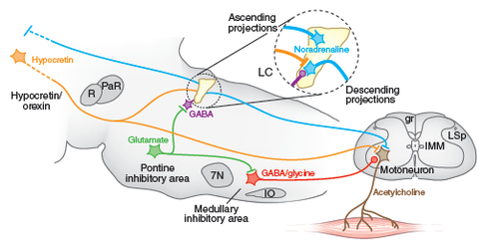
Εγρήγορση
Locus Coeruleus
Ορεξίνη
(+)
Το σύστημα ορεξίνης ενεργοποιεί τους ΝΑεργικούς νευρώνες του LC και τους κινητήριους του ΙΜΜ κατά την εγρήγορση
(+)
Κινητήριοι νευρώνες του νωτιαίου μυελού
Ατονία κατά τη φάση REM
Ο υπομέλας τόπος (locus coeruleus) περιέχει νευρώνες ΝΑ που προβάλλουν προς τον πρόσθιο εγκέφαλο (ενεργοποιώντας την εγρήγορση) και προς τους κινητήριους νευρώνες του νωτιαίου μυελού (ενεργοποιώντας τον μυϊκό τόνο).
Οι ΝΕ νευρώνες του Locus coeruleus αναστέλλονται πλήρως κατά τη διάρκεια του REM, και ασθενέστερα κατά το NonREM.
Την παράλυση προκαλούν γλουταμινεργικοί νευρώνες της ανασταλτικής περιοχής της γέφυρας (Pontine inhibitory region), οι οποίοι είναι επιλεκτικά ενεργοί κατά τη διάρκεια του ύπνου REM. Οι νευρώνες αυτοί:
1/ ενεργοποιούν GABAεργικούς ενδονευρώνες, οι οποίοι αναστέλλουν τον υπομέλα τόπο και
2/ ενεργοποιούν ενδονευρώνες GABA/γλυκίνης της ανασταλτικής περιοχής του νωτιαίου μυελού (medullary inhibitory region), οι οποίοι μπλοκάρουν τους κινητήριους νευρώνες.

Slide 21
Ο ρυθμός του ύπνου ελέγχεται από δύο διαφορετικούς ρυθμιστικούς μηχανισμούς:
τον ‘C’ circadian system, επιφορτισμένο με την επαγωγή του ύπνου – εγρήγορσης
τον ‘S’ sleep debt, έναν ομοιοστατικό μηχανισμό, ο οποίος ενεργοποιείται στην περίπτωση στέρησης ύπνου, όταν πρέπει να επακολουθήσει ένας αριθμός ωρών ύπνου ανάκτησης, ανάλογος με την απώλεια του ύπνου. Μία ουσία που δρα ως υπνωτικό στην ομοιοστατική ρύθμιση είναι η αδενοσίνη, η οποία συσσωρεύεται όταν τα επίπεδα του ΑΤΡ μειώνονται αισθητά και το ΑΤΡ καταβολίζεται.
Και οι δύο μηχανισμοί ‘S’ and ‘C’ ρυθμίζουν τον υπερχιασματικό πυρήνα SCN, που βρίσκεται στον πλάγιο υποθάλαμο και λειτουργεί ως ‘master clock’ του εγκεφάλου.
VLPO: GABA/Gal
PLH: Orexin
Arcuate nucleus

Slide 22
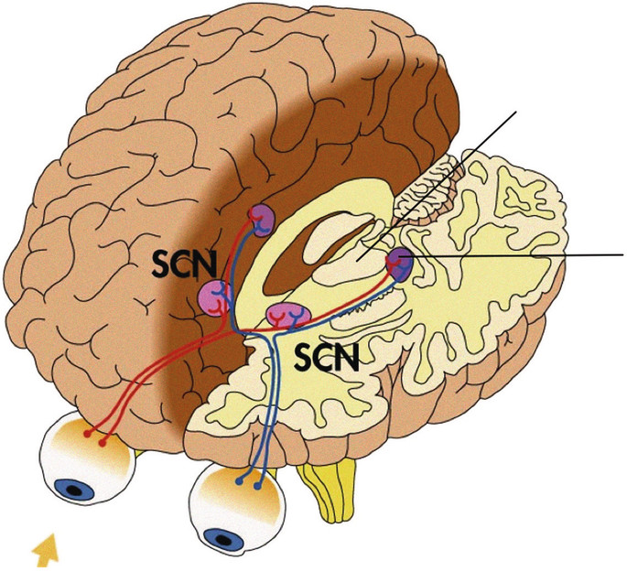
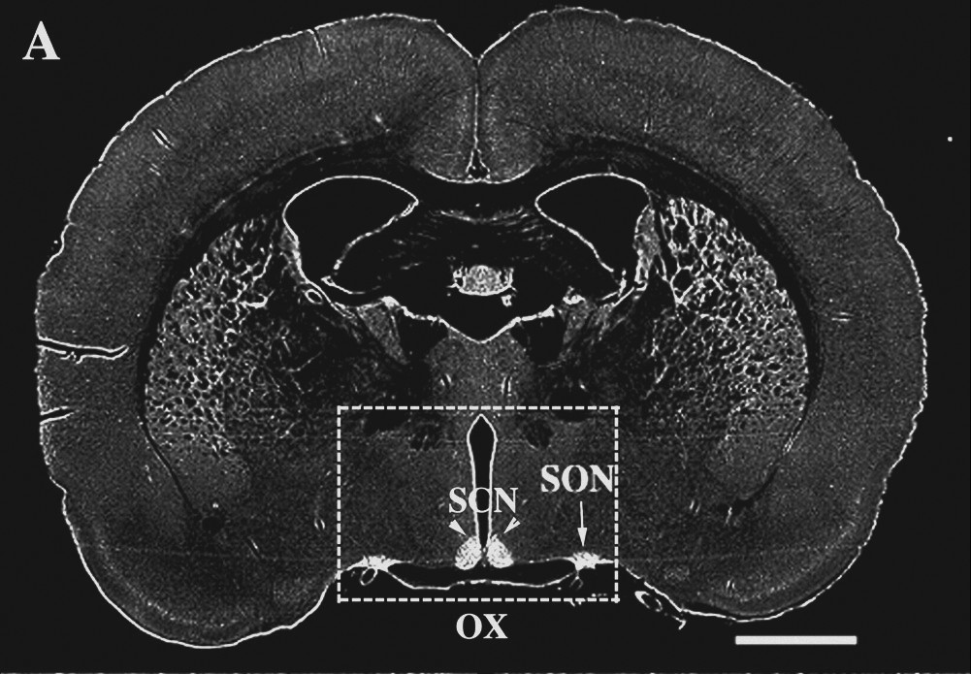
O SCNs του υποθαλάμου είναι ένας μικροσκοπικός πυρήνας που αποτελείται από 10.000 -20.000 νευρώνες και βρίσκεται κάτω από το οπτικό χίασμα εκατέρωθεν της 3^{ης} κοιλίας.

Slide 24
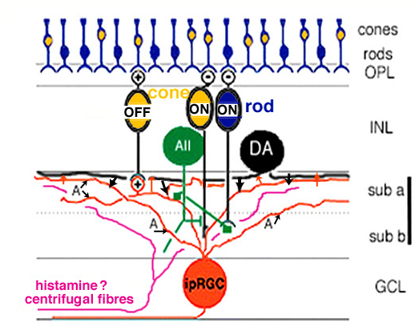
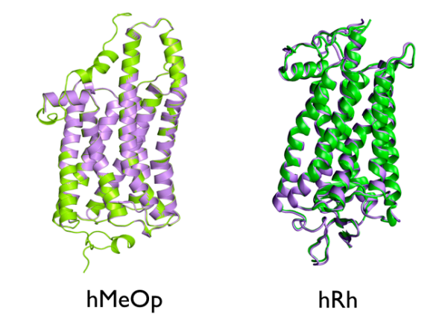
Αποτελούν το 1% των γαγγλιακών κυττάρων.
Ο λειτουργικός τους ρόλος τους δεν είναι ο σχηματισμός μιας εικόνας, αλλά παρέχουν μια σταθερή αναπαράσταση της έντασης του φωτός του περιβάλλοντος.
Παίζουν σημαντικό ρόλο στον συγχρονισμό του κιρκάδιου ρυθμού, στον 24ωρο κύκλο φωτός / σκότους, παρέχοντας κυρίως πληροφορίες για το μήκος της ημέρας και μήκος της νύχτας. Στέλνουν την πληροφορία ύπαρξης φωτός μέσω της αμφιβληστροειδούς-υποθαλαμικής δεσμίδας (RHT) απευθείας στον κιρκαδικό βηματοδότη του εγκεφάλου, τον SCN.
O φωτοϋποδοχέας μελανοψίνη, διεγείρεται από το μπλε τμήμα του ορατού φάσματος του φωτός (μέγιστη απορρόφηση ~480 nm).
Εκτός από την απευθείας ανταπόκριση στο φως, τα κύτταρα αυτά μπορούν να λαμβάνουν διεγερτικά και ανασταλτικά σήματα από ραβδία και κωνία.
Ενδογενώς φωτο-ευαίσθητα γαγγλιακά κύτταρα τα οποία περιέχουν μελανοψίνη

Slide 25
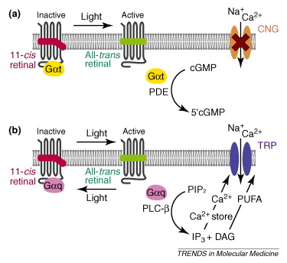
Η ενεργοποίηση της ροδοψίνης των θηλαστικών οδηγεί στην υπερπόλωση των ραβδίων και των κωνίων, λόγω του κλεισίματος των καναλιών cGMP-dependent.
Ροδοψίνη
Η μελανοψίνη (melanopsin) εμφανίζει μεγαλύτερη δομική ομολογία με τις ροδοψίνες των ασπονδύλων, από ότι με τις ροδοψίνες των θηλαστικών.
Τα ειδικά γαγγλιακά κύτταρα ipRGCs εκπολώνονται μετά από τη διέγερση του φωτός. Η εκπόλωση οδηγεί σε μια παροδική αύξηση του Ca²⁺ του κυτταροπλάσματος, λόγω του ανοίγματος των καναλιών TRP (Transient Receptor Potential).
Μελανοψίνη

Slide 26
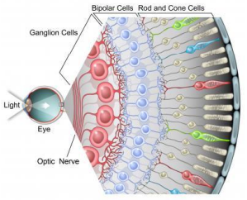
Η κιρκάδια ρύθμιση περιλαμβάνει τρία στάδια που ξεκινούν από τον SCN, ο οποίος προβάλει στον παρακοιλιακό πυρήνα (paraventricular nucleus).
1. Ο SCN ενεργοποιεί τον PVN (παρακοιλιακό πυρήνα), ο οποίος στη συνέχεια μεταδίδει την πληροφορία στον dorsomedial nucleus DMN (μεσοραχιαίο πυρήνα) του υποθαλάμου.
Ο DMΝ
μπλοκάρει μέσω GABAεργικών νευρώνων τον VLPO (την ημέρα ο VLPO είναι μπλοκαρισμένος) και
ενεργοποιεί τον PLH, ο οποίος προβάλλει νευρώνες ορεξίνης στους πυρήνες του RAS (LC, TMN, ραφή, καλύπτρα).
+
+
PLH
ορεξίνη
VLPO
GABA
+
-
φως
αμφιβληστρο-
υποθαλαμική δεσμίδα
Glu
PACAP
Arcuate nucleus

Slide 27
Η κιρκάδια ρύθμιση περιλαμβάνει τρία στάδια που ξεκινούν από τον SCN, ο οποίος προβάλει στη γειτονική subparaventricular zone.
2. Ο SCN αναστέλλει τον PVN (παρακοιλιακό πυρήνα), ο οποίος σταματά να ενεργοποιεί την έκκριση μελατονίνης από την επίφυση.
PVN
-
VLPO
φως
αμφιβληστρο-
υποθαλαμική δεσμίδα
Arcuate nucleus
Glu
PACAP

Slide 28
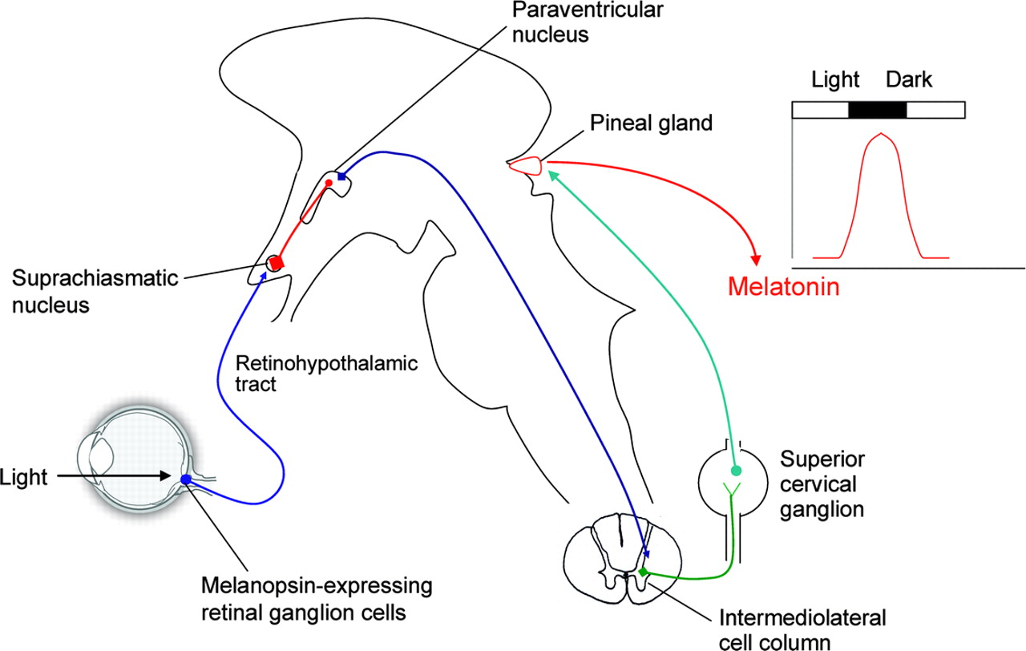
2. Ο SCN αναστέλλει τον PVN (παρακοιλιακό πυρήνα), ο οποίος ενεργοποιώντας το συμπαθητικό σύστημα:
ΙΜC (intermediolateral cell column)
SCG (Superior cervical ganglion)
ενεργοποιεί την έκκριση μελατονίνης από την επίφυση (Pineal gland) .
-
Φως Σκοτάδι Φως
VLPO
ΝΑ
GABA
Στο φως σταματά η έκκριση μελατονίνης
Arcuate nucleus

Slide 29
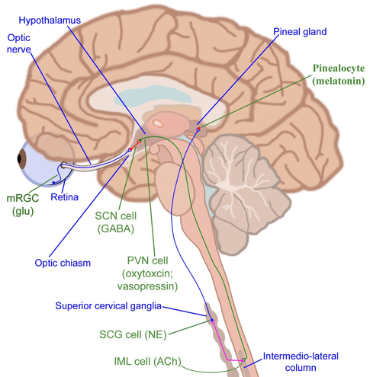
Στο φως σταματά η έκκριση μελατονίνης
-
VLPO
Arcuate nucleus

Slide 30
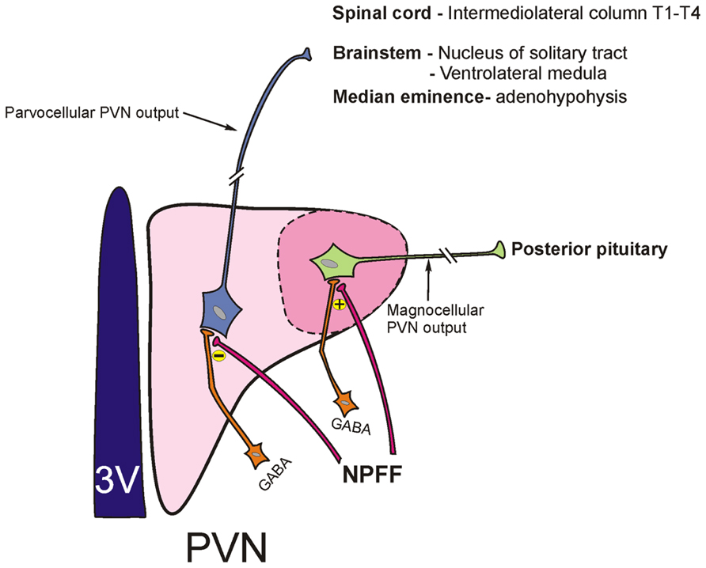
CRH
ACTH
Πρόσθια υπόφυση
Επινεφρίδια
Κορτιζόλη
Posterior Lateral Hypothalamus
Oρεξίνη
Dorsomedial nucleus
ΝΕ
Oxytocin, vasopressin
Επίφυση
+
Μελατονίνη
-
+
Ο υπερχιασματικός πυρήνας μετά την ενεργοποίησή του από το φως αναστέλλει την έκκριση μελατονίνης
SCN

Slide 31
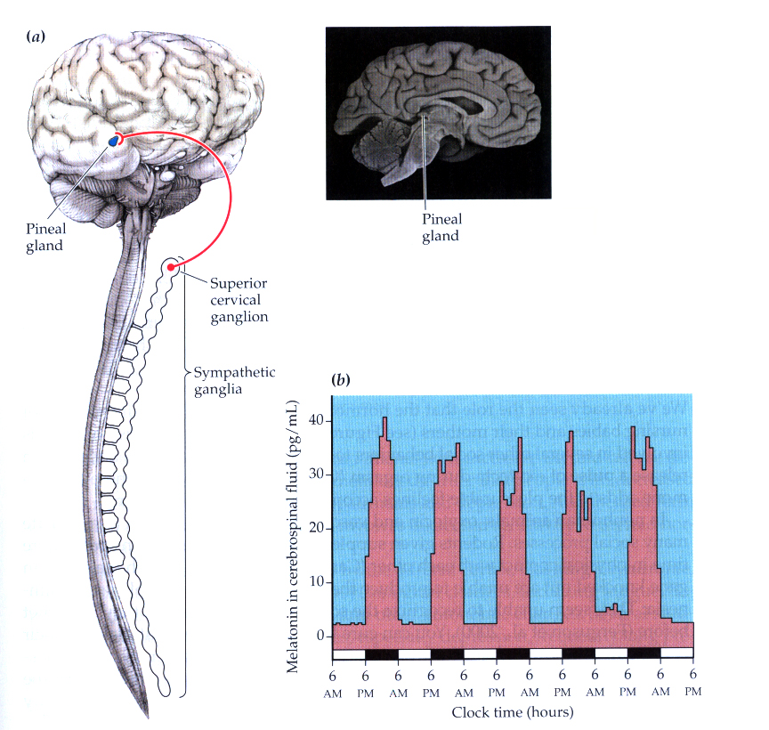
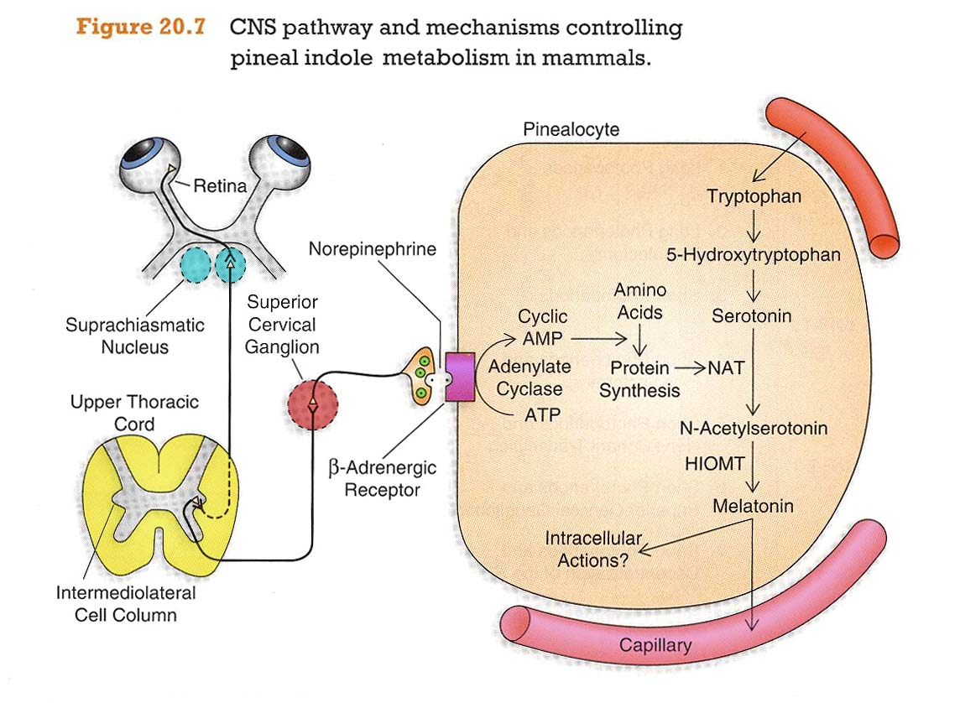
Η επίφυση νευρώνεται από το Συμπαθητικό ΝΣ (ΝE) και ως απάντηση ενεργοποιούνται οι β1 υποδοχείς, αυξάνεται το cAMP, ενεργοποιείται η ΝΑΤ (Ν-ακετυλο-τρανσφεράση) που καταλύει τον σχηματισμό μελατονίνης (το βράδυ).
NE
κωνάριο-επίφυση

Slide 32
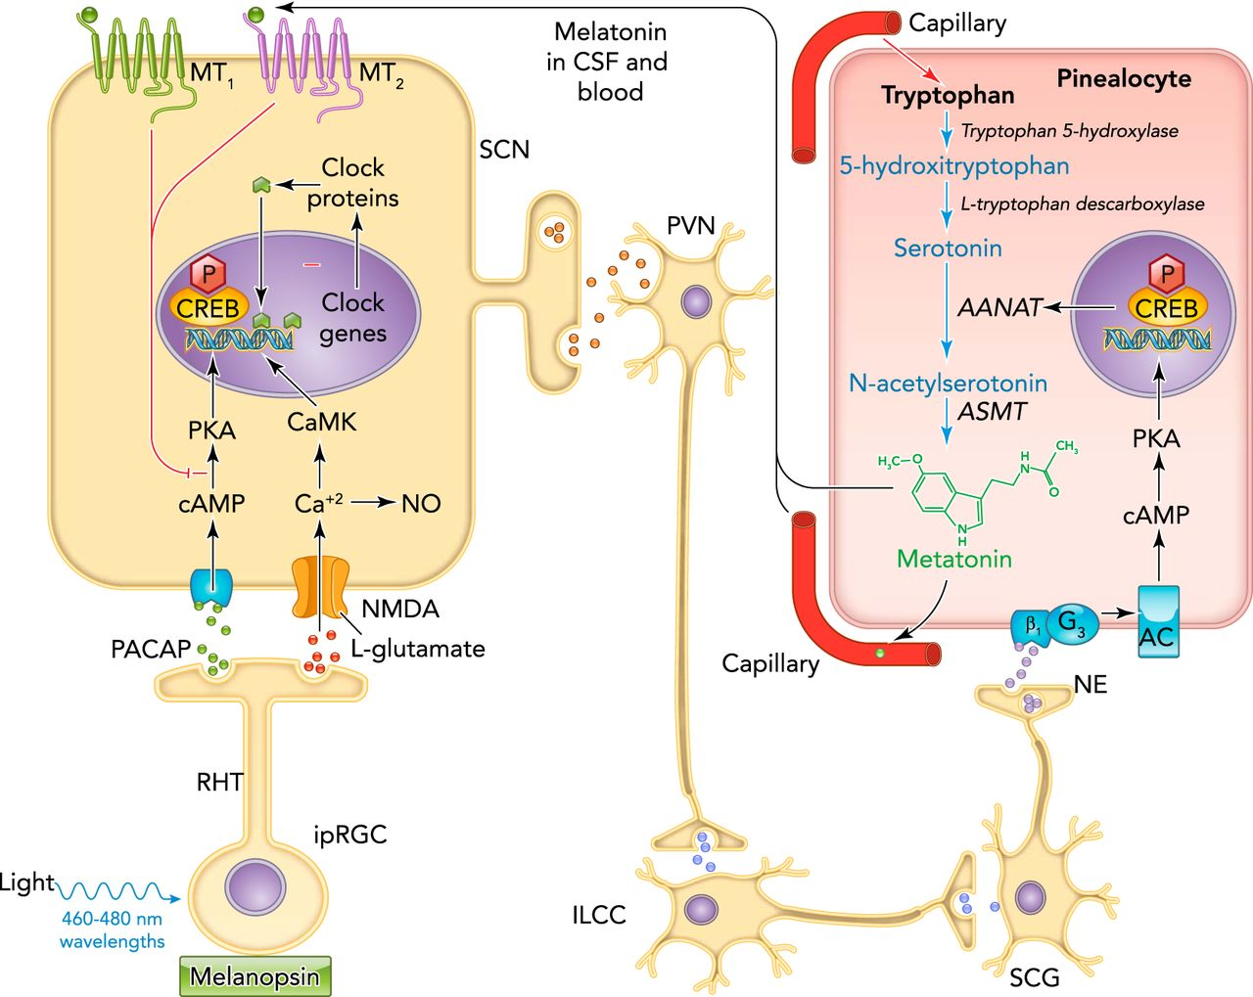
Επίφυση
(Pineal gland)
Υπερχιασματικός πυρήνας
(SCN)
GABA
Oxytocin
vasopressin
ACh

Slide 33
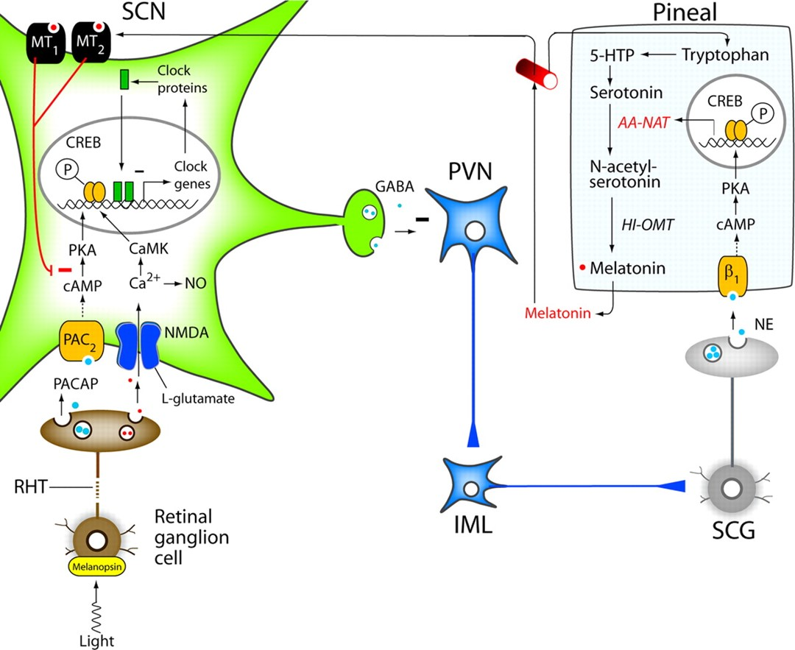
-
Oxytocin
vasopressin
ACh

Slide 34
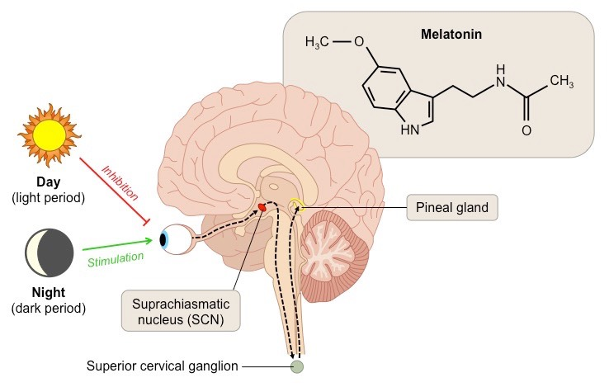
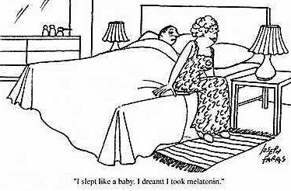
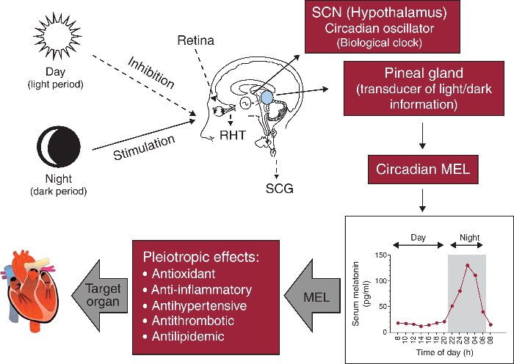
Ρόλος της μελατονίνης
Επίφυση
Έκκριση μελατονίνης
Κιρκαδικός ρυθμός μελατονίνης
Κοιμήθηκα σαν μωρό. Ονειρεύτηκα ότι πήρα μελατονίνη
Αντιοξειδωτικό
Αντιφλεγμονώδες
Μειώνει την πίεση του αίματος
Μειώνει τη θερμοκρασία του σώματος
Αυξάνει τη γονιμότητα

Slide 35
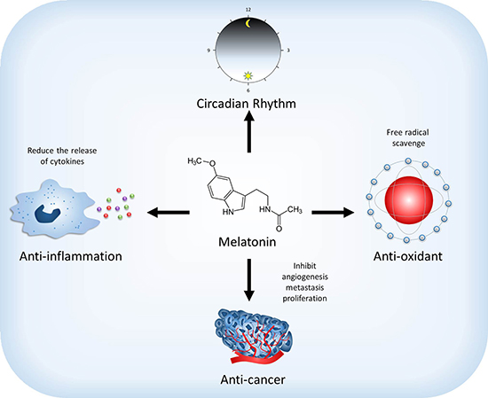
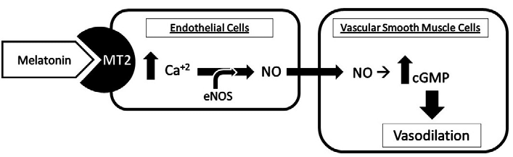
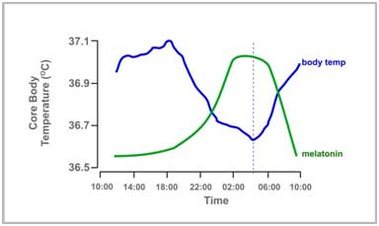
Μειώνει τη θερμοκρασία του σώματος
Η κιρκαδική αντιϋπερτασική δράση της μελατονίνης οφείλεται στη μείωση της ενδοθηλίνης (ΕΤ) και της αγγειοτενσίνης ΙΙ (Ang II), και στην αύξηση του ΝΟ.
Κιρκαδικός ρυθμός
Αντιυπερτασικό
Αντιφλεγμονώδες
Αντιοξειδωτικό
Η μελατονίνη έχει δράση στο ανοσοποιητικό σύστημα καθώς έχει δειχθεί ότι μειώνει την παραγωγή κυτοκινών δρώντας ως αντιφλεγμονώδες.
Αυξάνει τη γονιμότητα
Αντικαρκινικό

Slide 36
Μελατονίνη ως αντιοξειδωτικό
Μέσω των υποδοχέων μελατονίνης, ΜΤ1 και ΜΤ2, η μελατονίνη προωθεί την έκφραση αντιοξειδωτικών ενζύμων, όπως η υπεροξυδισμουτάση, υπεροξειδάση της γλουταθειόνης, και η καταλάση. Επίσης, καθώς βρίσκεται σε μεγάλη συγκέντρωση και στα μιτοχόνδρια, λόγω της ικανότητάς της να δρα ως radical scavenging μπορεί να παίξει και τον ρόλο μιτοχονδριακού αντιοξειδωτικού.

Slide 37
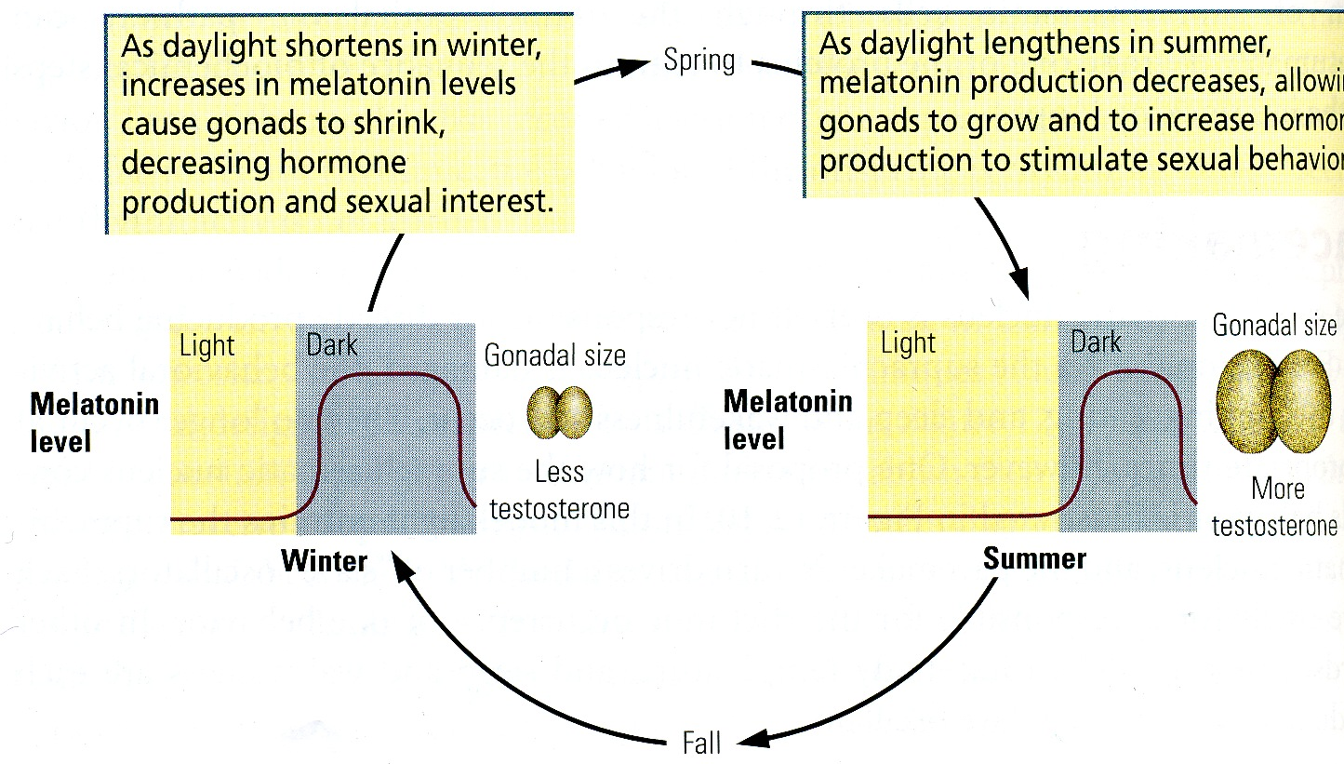
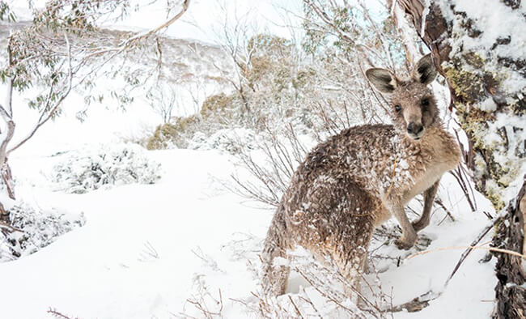
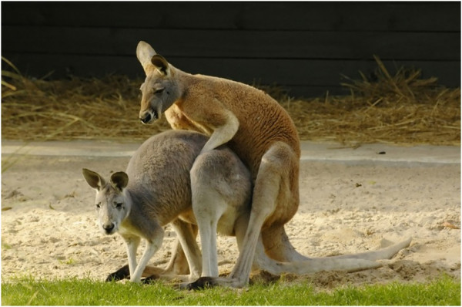
Μελατονίνη και σεξουαλική διάθεση
ΧΕΙΜΩΝΑΣ: Όσο η διάρκεια της νύχτας αυξάνεται, αυξάνονται τα επίπεδα της μελατονίνης, η οποία οδηγεί στη συρρίκνωση των γονάδων, ελαττώνει την παραγωγή τεστοστερόνης και το σεξουαλικό ενδιαφέρον
ΚΑΛΟΚΑΙΡΙ: Όσο η διάρκεια της νύχτας μειώνεται, μειώνονται τα επίπεδα της μελατονίνης, οδηγώντας στην ανάπτυξη των γονάδων και στην αύξηση της παραγωγής τεστοστερόνης, η οποία διεγείρει το σεξουαλικό ενδιαφέρον

Slide 38
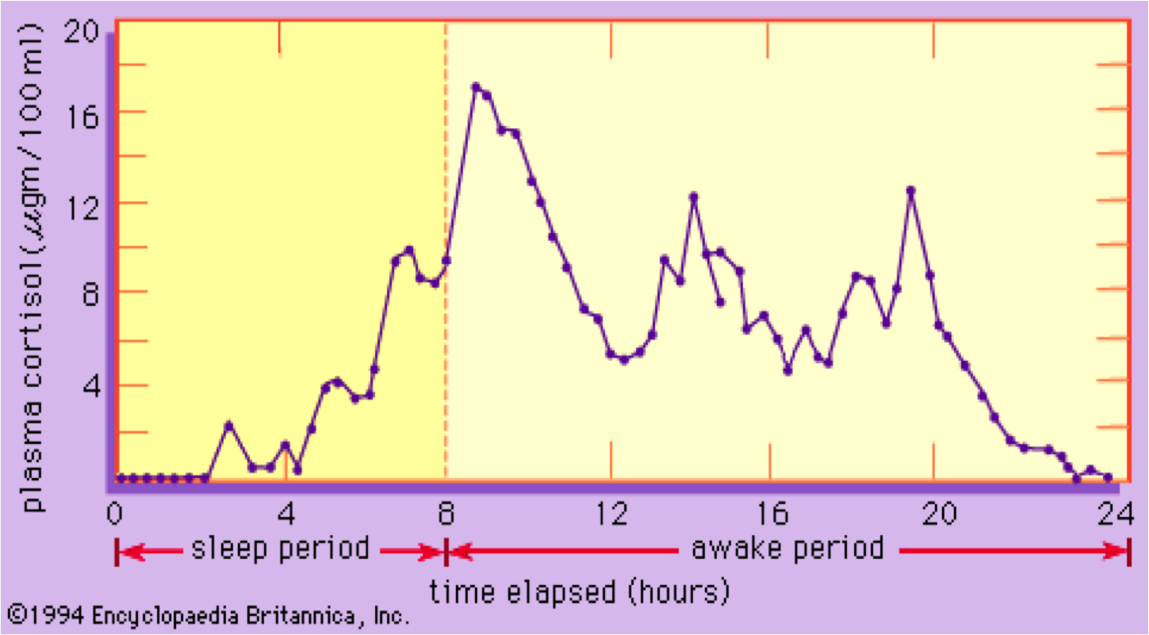
CRH
ACTH
Πρόσθια υπόφυση
Επινεφρίδια
Κορτιζόλη
Dorsomedial
nucleus
Posterior Lateral Hypothalamus
Ορεξίνη
Oxytocin, vasopressin
ΝΕ
+
Επίφυση
-
Τα επίπεδα κορτιζόλης αρχίζουν να αυξάνονται περίπου 2-3 ώρες μετά την έναρξη του ύπνου και συνεχίζουν να αυξάνονται στις πρώτες πρωινές ώρες.
+
Μελατονίνη
Ο υπερχιασματικός πυρήνας μετά την ενεργοποίησή του από το φως αναστέλλει την έκκριση μελατονίνης και ενεργοποιεί την έκκριση ορεξίνης και κορτιζόλης
SCN

Slide 39
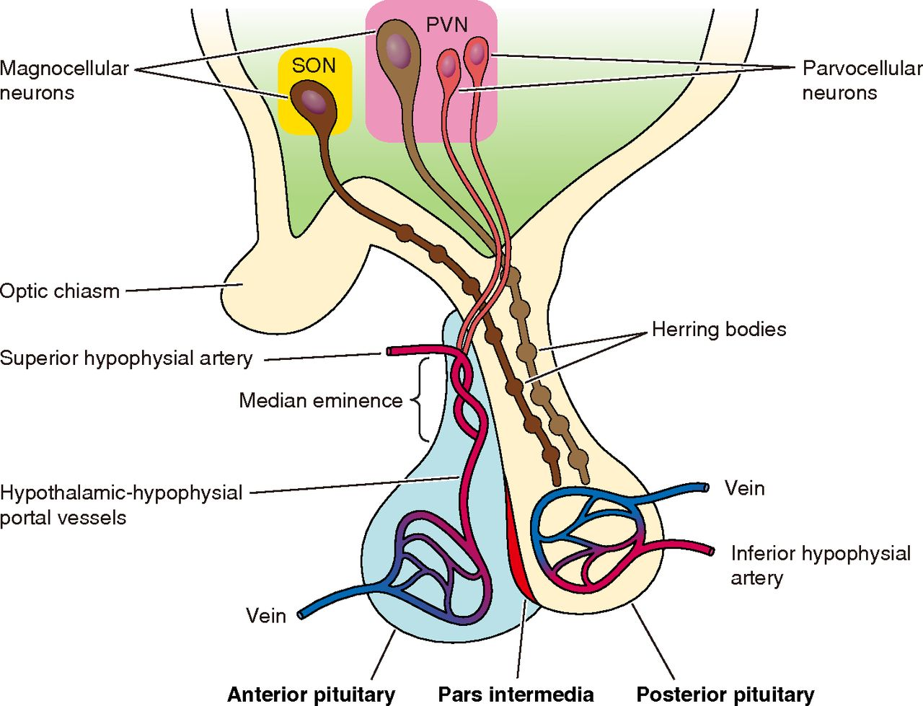
Ο άξονας υποθαλάμου-υπόφυσης (HPA Axis)
O paraventricular nucleus (PVN) από τους parvocellular νευρώνες απελευθερώνει corticotropin-releasing hormone (CRH), η οποία δρα στην πρόσθια υπόφυση, η οποία απελευθερώνει adrenocorticotropic hormone (ACTH) στο αίμα.
CRH
ACTH

Slide 40
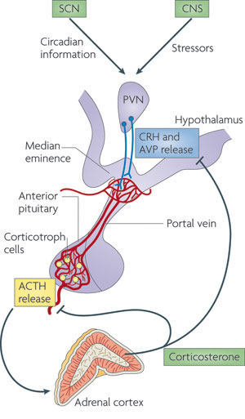
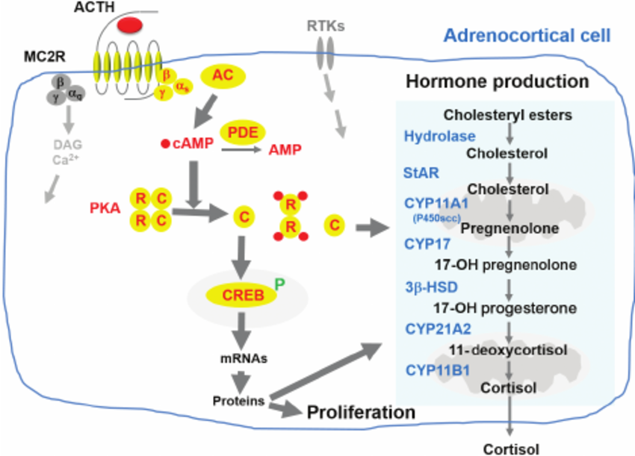
Η ACTH δρα στον φλοιό των επινεφριδίων (adrenal cortex), ο οποίος παράγει και απελευθερώνει κορτιζόλη στο αίμα διατηρώντας την ομοιόσταση του οργανισμού.
ΝΕ, 5-ΗΤ
Κορτιζόλη

Slide 41
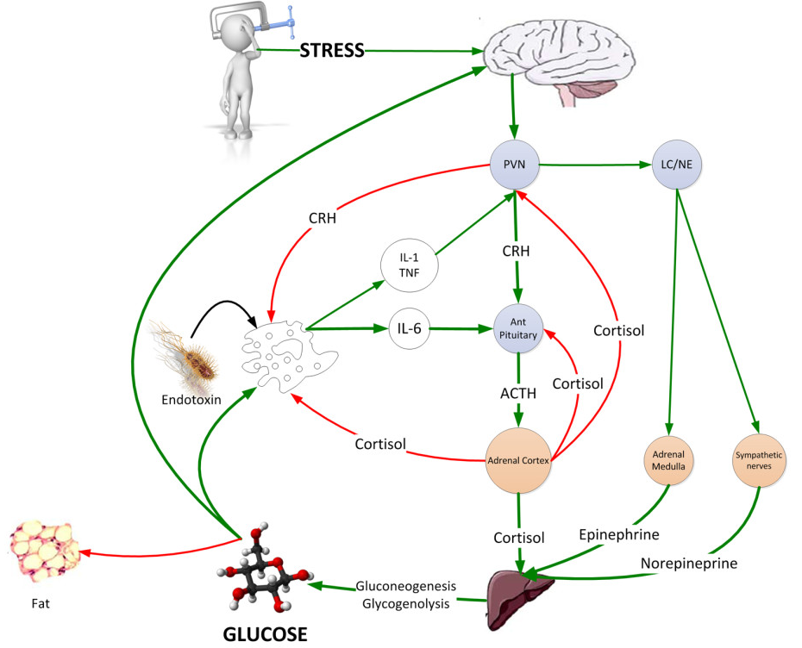
H CRH επίσης ενεργοποιεί τον locus coeruleus (LC) που απελευθερώνει NE.
Τα αυξημένα επίπεδα NE και CRH εμπλέκονται στις διαταραχές του ύπνου, κυρίως της αϋπνίας.
Η κορτιζόλη μέσω ενός μηχανισμού feedback αναστέλλει τον PVN και την πρόσθια υπόφυση εμποδίζοντας την απελευθέρωση CRH και ACTH.
Πολλές περιοχές του εγκεφάλου και ο LC, είναι πλούσιες σε υποδοχείς κορτιζόλης, αποδεικνύοντας ένα αρνητικό feedback μέσω της cortisol- HPA axis.
STRESS
φως
LC
CRH
(-)
CRH
(-)
NE
CRH
(-)
Cortisol
Epinephrine
Norepinephrine

Slide 42
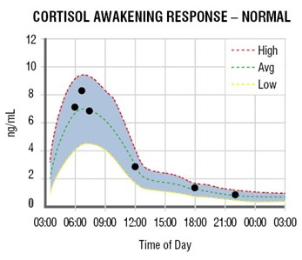
Ύπνος/HPA Axis και ο ρυθμός της κορτιζόλης
Ο ύπνος αρχίζει όταν η δραστηριότητα της HPA axis είναι χαμηλή.
Ξύπνημα τη νύχτα συνδέεται με παλμική απελευθέρωση κορτιζόλης, NE και CRH, η οποία ακολουθείται από παροδική αναστολή της έκκρισης. Η κορτιζόλη αρχίζει να έχει μια ταχεία άνοδο κατά το πρώτο πρωινό ξύπνημα και συνεχίζει να αυξάνεται για περίπου 60 λεπτά. Αυτό το φαινόμενο ονομάζεται awakening response.
Κατάθλιψη και άλλες διαταραχές που σχετίζονται με το stress συνδέονται επίσης με διαταραχές ύπνου, αυξημένη κορτιζόλη, μεταβολή στα επίπεδα ΝΕ, και δυσλειτουργία του άξονα ΗΡΑ. Είναι ενδιαφέρον ότι, η χρόνια αϋπνία χωρίς κατάθλιψη εμφανίζεται με αυξημένα επίπεδα κορτιζόλης, ιδίως το βράδυ και το πρώτο μέρος του νυχτερινού ύπνου. Αυτή η αύξηση της κορτιζόλης μπορεί να είναι μια κύρια αιτία της διαταραχής του ύπνου.

Slide 43
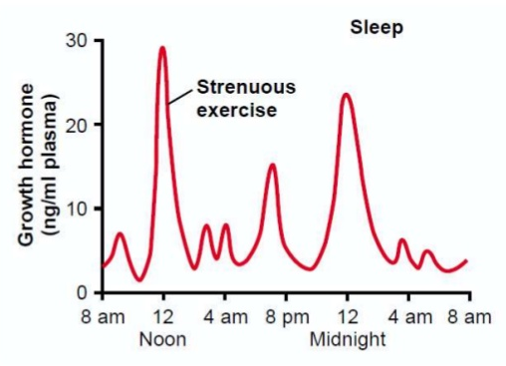
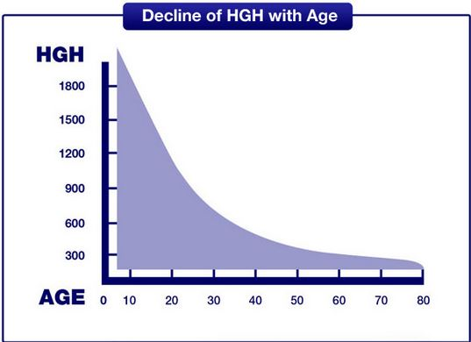
Η αυξητική ορμόνη (GH) απελευθερώνεται κατά τον βαθύ ύπνο και κατά την έντονη άσκηση
Το 75% της GH απελευθερώνεται κατά τη διάρκεια του ύπνου.
Ο βαθύς ύπνος είναι το κύριο στάδιο αποκατάστασης και ανοικοδόμησης του σώματος.
Η παραγωγή GH κορυφώνεται στη νεαρή ηλικία και μειώνεται σταθερά με την ηλικία. Ειδικά οι ηλικιωμένοι περνούν λιγότερο χρόνο στον βαθύ ύπνο, γεγονός που εξηγεί τη σχέση μεταξύ έλλειψης GH και άλλων διαταραχών που σχετίζονται με τη γήρανση.

Slide 44
Ο ύπνος βελτιώνει τη λειτουργία του ανοσοποιητικού συστήματος και βοηθά στην καταπολέμηση των μολύνσεων

Slide 45
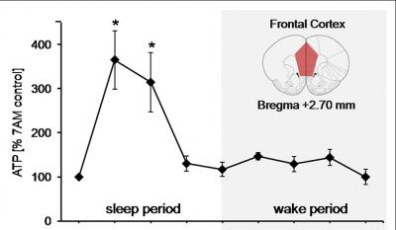
Παραγωγή ενέργειας από τα νευρικά κύτταρα στα πρώτα στάδια του ύπνου
Πρόσφατα, παρατηρήθηκε ότι τα επίπεδα ATP σε πολλές περιοχές του εγκεφάλου (frontal cortex, basal forebrain, cingulate cortex, and hippocampus) είναι σταθερά κατά τη διάρκεια της εγρήγορσης, αλλά εμφανίζουν μια απότομη αύξηση κατά την έναρξη του ύπνου (Dworak et al., 2010).

Slide 46
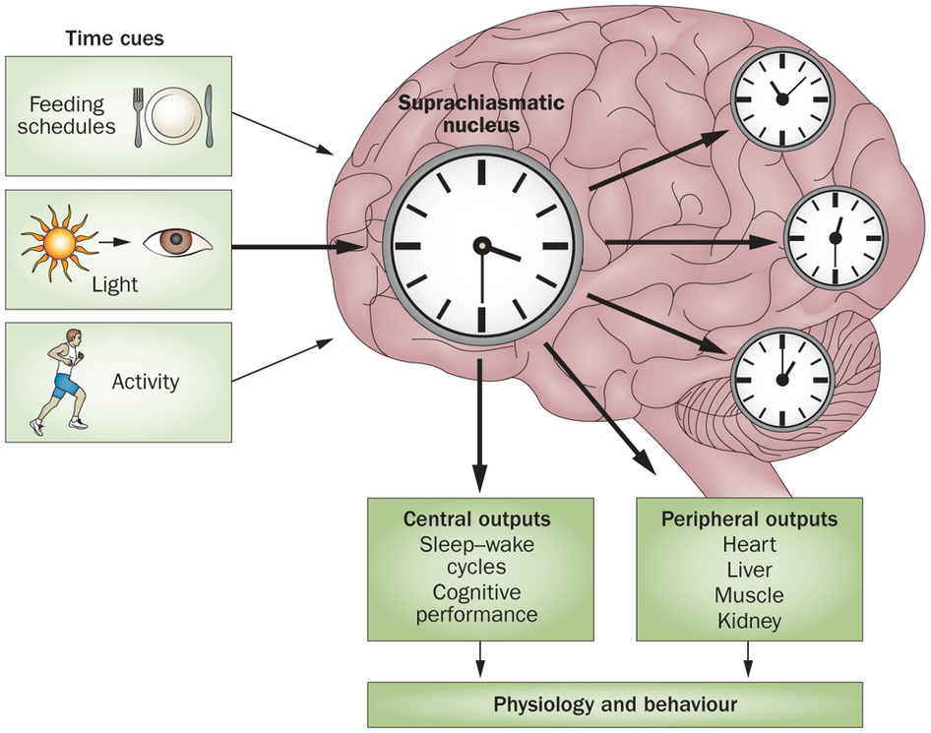
Ο ρυθμός που δημιουργείται από τον SCN συγχρονίζεται από εξωτερικά ερεθίσματα – χρονοδιακόπτες “zeitgebers.”
Ο κύριος zeitgeber είναι ο κύκλος μέρα-νύχτα γι’ αυτό και ο ρυθμός είναι κιρκαδικός 24ωρος.
Άλλοι περιβαλλοντικοί παράγοντες που δουν ως zeitgeber στον SCN είναι:
Η κοινωνική δραστηριότητα
Τα ωράρια εργασίας
Καθώς επηρεάζουν τον χρόνο πρόσληψης τροφής, τη φυσική άσκηση, την έκθεση στο φως και τον ύπνο.
Απουσία εξωτερικών zeitgebers, τα άτομα εκφράζουν μια ενδογενή περίοδο κιρκάδιου ρυθμού. Αυτή η περίοδος είναι διαφορετική από τον 24ωρο κύκλο και ονομάζεται free-running period και διαρκεί περισσότερο από 24 ώρες.
Συνθήκες χωρίς zeitgebers είναι π.χ. μόνιμο σκοτάδι ή μόνιμο φως, σε αντίθεση με την εναλλαγή φως/σκοτάδι, και επίσης η περίπτωση των τυφλών ατόμων.
Το κιρκαδικό σύστημα χρονισμού έχει τρία διαφορετικά στοιχεία:
έναν βηματοδότη (SCN),
προσαγωγές οδούς για το φως και άλλα ερεθίσματα που συγχρονίζουν το βηματοδότη με το περιβάλλον,
απαγωγές οδούς που ρυθμίζονται από τον SCN.

Slide 47
Ο ρόλος της αδενοσίνης στον ύπνο
Έγχυση αδενοσίνης στον πρόσθιο εγκέφαλο αυξάνει τη διάρκεια του ύπνου σε γάτες και αρουραίους.
Επιπλέον, τα κύματα δέλτα στα στάδια 3-4 του ύπνου NREM εμφανίζουν μια ισχυρή θετική συσχέτιση με αύξηση στα επίπεδα αδενοσίνης στον βασικό πρόσθιο εγκέφαλο και μετωπιαίο φλοιό κατά τη διάρκεια της περιόδου ανάκαμψης μετά από στέρηση ύπνου.
Αυτά τα ευρήματα υποδηλώνουν ότι η αδενοσίνη είναι μια ουσία που προάγει τον ύπνο.
καφεΐνη
Αναστέλλει τον ύπνο
Προάγει τον ύπνο

Slide 48
Κατά τη διάρκεια του non-REM sleep, πολλές λειτουργίες αποκατάστασης μπορούν να συμβούν:
Μείωση της φυσιολογικής δραστηριότητας.
Ο καρδιακός και ο αναπνευστικός ρυθμός επιβραδύνονται, καθώς επίσης μειώνεται και η πίεση του αίματος.
Ο SWS συνδέεται με ορισμένους τύπους μάθησης.
Κατά τη διάρκεια του REM sleep, αναμνήσεις και σκέψεις από την ημέρα υποβάλλονται σε επεξεργασία. Ο εγκέφαλος απορρίπτει τις άχρηστες νευρικές συνδέσεις.
Ο REM παίζει ρόλο στην παγίωση της μνήμης, τη σύνθεση και την οργάνωση της γνώσης, καθώς και τη ρύθμιση της διάθεσης.

Slide 49
Επεξεργασία της σχετικής μνήμης (μαύρη μπάλα, πχ ένα ενδιαφέρον άρθρο που βρήκες ανάμεσα σε μια τεράστια βιβλιογραφία) σύμφωνα με την υπόθεση ότι ο ύπνος μπορεί να προωθήσει μια επιλεκτική ενίσχυσή της και να επιλέξει να αποδυναμώσει “ξεχάσει” ανταγωνιστικές μνήμες (μπλε μπάλες).
Τα όρια μεταξύ των σφαιρών αντιπροσωπεύουν τη συνειρμική δύναμη των αναμνήσεων.
Στη διάρκεια της νύχτας μειώνονται οι ανταγωνιστικές μνήμες και αυξάνεται η ένταση και η συνειρμική αντοχή του προκύπτοντος δικτύου.
Αυτό οδηγεί σε καλύτερη ανάκτηση των σχετικών πληροφοριών, δεδομένου ότι συνδέονται στενά με μνήμες που είναι πιθανό να θυμηθούμε μαζί.
Επιπλέον ενδυνάμωση των επανενεργο-ποιημένων συνδέσεων
Επαναδιευθέτη-ση του δικτύου
Καλύτερη ανάκτηση των σχετικών πληροφοριών
Λήθη λόγω επίλυσης του προβλήματος παρεμβολής
Ενεργοποίηση ιπποκάμπου και προμετωπιαίου φλοιού για την αποκωδικοποίηση, και ενδυνάμωση νεοαποκτηθέντων πληροφοριών
Γενική συναπτική αποδυνάμωση.
Επανεργοποίηση των σχετικών πληροφοριών και LTP
Μεταφορά της πληροφορίας σε περιοχές του φλοιού

Slide 51
Η όρεξη μειώνεται κατά τη διάρκεια του ύπνου ή Όταν κοιμάται ο γιόκας μου, ψωμί δε μας γυρεύει
Το κέντρο της όρεξης βρίσκεται στον τοξοειδή πυρήνα του υποθαλάμου (arcuate nucleus), ο οποίος επηρεάζεται και ρυθμίζεται από περιφερικές ορμόνες, όπως η λεπτίνη και η γκρελίνη. Η λεπτίνη είναι μια ορμόνη καταστολής της όρεξης που παράγεται από τον λιπώδη ιστό και η γκρελίνη απελευθερώνεται από το στομάχι κυρίως ως αντίδραση στη νηστεία και προάγει την αίσθηση της πείνας.
Η σχέση ανάμεσα στον ύπνο και τη λεπτίνη είναι αμφίδρομη. Τα ποντίκια με έλλειψη λεπτίνης έχουν διαταραγμένη αρχιτεκτονική ύπνου, μειωμένη διάρκεια του ύπνου NREM και μειωμένη συνολική διάρκεια ύπνου. Ενώ κατά τη διάρκεια στέρησης ύπνου η λεπτίνη είναι αισθητά μειωμένη σε αντίθεση με τη γκρελίνη, η οποία αυξάνεται.
Ξύπνιος
Ύπνος

Slide 52
Κορτιζόλη
+
+
PLH
ορεξίνη
VLPO
GABA
+
-
Λεπτίνη
Σταματά την όρεξη
Arcuate nucleus

Slide 53
Κορτιζόλη
Γκρελίνη, λεπτίνη
+
+
PLH
ορεξίνη
VLPO
GABA
+
-
-
Ορεξίνη
Κορτιζόλη
Arcuate nucleus

Slide 54
Ό,τι βλέπουμε δεν είναι παρά ένα όνειρο μέσα σε όνειρο
Edgar Allan Poe
Τα όνειρα είναι ένα είδος σκέψης που συμβαίνει κάτω από ειδικές συνθήκες. Ο συνδυασμός τριών παραγόντων (δραστηριότητα του φλοιού, μικρή αισθητική διέγερση, απώλεια του ελέγχου της σκέψης)
οδηγεί σε μια κατάσταση όπου τα συναισθήματα και η φαντασία οργιάζουν.

Slide 55
Αυτή η υπόθεση προτείνει ότι τα όνειρα είναι απλά η προσπάθεια του εγκεφάλου να βγάλει νόημα από την τυχαία πυροδότηση των κυττάρων της γέφυρας κατά τη διάρκεια του ύπνου REM. Ακριβώς όπως οι άνθρωποι προσπαθούν να κατανοήσουν τα ερεθίσματα του περιβάλλοντος κατά τις ώρες εγρήγορσης, προσπαθούν να βρουν νόημα στη συσσώρευση από αισθήσεις και μνήμες που δημιουργούνται εσωτερικά από αυτή την τυχαία πυροδότηση των κυττάρων του εγκεφάλου.
Ο Hobson (1989) πιστεύει ότι τα όνειρα έχουν και ψυχολογική σημασία, διότι η σημασία που επιβάλλει στην τυχαία πνευματική δραστηριότητα ένα πρόσωπο αντανακλά τις εμπειρίες του, τις απομακρυσμένες μνήμες, τους συνδυασμούς και τους φόβους του.
2. Ο εγκεφαλικός φλοιός προσπαθεί να συνδέσει αυτά τα τυχαία σήματα σε κάποιο είδος “λογικού” παραμυθιού συγκρίνοντας την τυχαία πυροδότηση των νευρώνων με αποθηκευμένες μνήμες.
1. Όνειρα προκύπτουν όταν η γέφυρα στέλνει τυχαία σήματα στον εγκεφαλικό φλοιό στη διάρκεια του ύπνου REM

Slide 56
REM όνειρα
Αυτό που αντιλαμβανόμαστε ξύπνιοι βασίζεται σε μια αναδόμηση-ανακατασκευή του κόσμου από τον εγκέφαλο - μια φαντασίωση ή μια υπόθεση που εξηγεί τις αισθήσεις που δειγματοληπτικά προσλαμβάνουμε από τον κόσμο.
Prefrontal cortex
Visual cortex
5-HT, NA, Hist
ACh
Συνειδητά όνειρα
Εγρήγορση

Slide 57
Η καμηλοπάρδαλη μπορεί να μείνει ξύπνια για εβδομάδες ενώ η νυχτερίδα κοιμάται 20 ώρες τη μέρα.
Το κοινό όλων των χερσαίων θηλαστικών είναι ο ύπνος REM.

Slide 58
2 h
16 h
3 h
18 h
22 h
10-12 h
Έχουν ύπνο REM
Όταν ένα πουλί κάθεται σε ένα κλαδί, το αγκάλιασμα - σφίξιμο του κλαδιού με τα ”ειδικά δάχτυλα”, γίνεται αυτόματα.
Η διάρκεια ύπνου στα θηλαστικά γενικά εξαρτάται από το μέγεθος του ζώου. Οι ελέφαντες χρειάζονται μόνο 3 ώρες ύπνου, ενώ οι αρουραίοι και οι γάτες μπορούν να περάσουν έως και 18 ώρες στον ύπνο. Θεωρείται ότι αυτό μπορεί να οφείλεται σε διαφορές στον μεταβολισμό. Τα μικρότερα ζώα έχουν υψηλότερο μεταβολικό ρυθμό και υψηλότερες θερμοκρασίες του σώματος και του εγκεφάλου σε σύγκριση με τα μεγαλύτερα ζώα.

Slide 59
Τα περισσότερα ζώα κοιμούνται και τα ψάρια δεν διαφέρουν. Ορισμένες διαφορές είναι προφανείς (για παράδειγμα, δεν ξαπλώνουν και δεν κλείνουν τα βλέφαρά τους, οι καρχαρίες είναι τα μόνα ψάρια που κλείνουν για να προστατεύσουν τα μάτια τους κατά τη διάρκεια συναντήσεων με άλλα ζώα). Τα ψάρια δεν έχουν ύπνο REM και μερικά πρέπει να συνεχίζουν να κολυμπούν, επειδή χρειάζονται συνεχή αερισμό των βρόγχων τους)
Έχει παρατηρηθεί ότι τα δελφίνια μπορούν να κοιμούνται μένοντας ακίνητα, σαν κούτσουρα, στην επιφάνεια του νερού. Ερευνητές έχουν επίσης παρατηρήσει ότι τα δελφίνια μπορούν να κολυμπούν ενώ λαγοκοιμούνται. Αυτό το πετυχαίνουν διατηρώντας ένα μόνο ημισφαίριο του εγκεφάλου τους σε εγρήγορση (γι’αυτό κοιμούνται με ένα μάτι ανοιχτό), προκειμένου να συντηρούν ορισμένες ζωτικές λειτουργίες, όπως τον προσανατολισμό τους, ώστε να ανέρχονται στην επιφάνεια όταν πρόκειται να εισπνεύσουν. Με τον τρόπο αυτό, ορισμένα δελφίνια μπορούν να κολυμπούν χωρίς διακοπή ακόμη και 24 ώρες, κατά τη διάρκεια μεγάλων περιπλανήσεων.

Slide 60
Η βασίλισσα των μυρμηγκιών κοιμάται βαθιά κατά μέσο όρο εννέα ώρες κάθε μέρα. Αντίθετα, οι εργάτες κοιμούνται μόλις το μισό και ξεκουράζονται παίρνοντας εκατοντάδες μικρούς υπνάκους.

Slide 61
Γιατί χρειαζόμαστε ύπνο?
Η σημασία του ύπνου είναι σαφής από την ισχυρή εξελικτική διατήρηση του ύπνου. Τα περισσότερα ζώα έχουν εξελιχθεί με τέτοιο τρόπο ώστε να περνούν σημαντικές περιόδους ύπνου, παρά το ότι ο ύπνος μας καθιστά ευάλωτους (π.χ. για επίθεση από αρπακτικά ζώα).
Ο μεταβολικός ρυθμός μειώνεται κατά τη διάρκεια του ύπνου ΝREM, η ενέργεια διατηρείται και η θερμοκρασία του σώματος πέφτει. Κατά τη διάρκεια αυτής της περιόδου η σύνθεση πρωτεϊνών και η παραγωγή σύνθετων μορίων μέσα στο σώμα αυξάνεται.
Όταν είμαστε ξύπνιοι τα εγκεφαλικά μας κύτταρα χρησιμοποιούν μια σημαντική ποσότητα γλυκόζης για να λειτουργήσουν και τα ενδοκυτταρικά αποθέματα γλυκογόνου εξαντλούνται. Κατά τη διάρκεια του ύπνου, η διαδικασία αυτή αντιστρέφεται, έτσι ώστε η γλυκόζη να είναι διαθέσιμη κατά την επόμενη περίοδο της εγρήγορσης.
Ο ύπνος θεωρείται μια φάση αποκατάστασης ή ανάκαμψης που προετοιμάζει το σώμα για το επόμενο επεισόδιο της εγρήγορσης. Η κυτταρική διαίρεση είναι πιο γρήγορη κατά τη διάρκεια μη ύπνου REM και ο ύπνος έχει μια σημαντική λειτουργία στο ανοσοποιητικό σύστημα.
Και οι δύο φάσεις του ύπνου εμπλέκονται στην ενοποίηση της μνήμης. Πολύ λίγες νέες πληροφορίες αποκτώνται κατά τη διάρκεια του ύπνου, αλλά η εδραίωση και διατήρηση της μνήμης από τις εμπειρίες της προηγούμενης ημέρας είναι σημαντική. Είναι γνωστό ότι η εκμάθηση των οπτικών πληροφοριών βελτιώνεται κατά την πρώτη νύχτα του ύπνου και ότι η στέρηση του ύπνου δυσχεραίνει την ανάκληση των πληροφοριών. Οι διαφορετικοί τύποι ύπνου έχουν διαφορετική επίδραση στην ενοποίηση της μνήμης και στη διατήρηση των πληροφοριών.
Ο τύπος του ύπνου επηρεάζει επίσης τον τύπο πληροφοριών που εδραιώνεται από τον εγκέφαλο. Η εκμάθηση ακολουθιών κινήσεων είναι καλύτερη εάν ο ύπνος ΝREM του σταδίου 2 εμφανίζεται αργά τη νύχτα, ενώ η εκμάθηση γνωστικών ακολουθιών εμφανίζεται καλύτερα εάν υπάρχει ένας κύκλος ύπνου REM και μη REM.
Τα όνειρα είναι μια εκδήλωση της υποκείμενης εγκεφαλικής δραστηριότητας και αντικατοπτρίζουν τις χαλαρές συνδέσεις που δημιουργούνται κατά τη διάρκεια του ύπνου REM. Αυτές οι χαλαρές διασυνδέσεις είναι πιθανό να οδηγήσουν σε αυξημένη δημιουργική ψυχική δραστηριότητα και ικανότητες επίλυσης προβλημάτων.

Slide 62
Ασθένειες του ύπνου
Το ποσοστό των ανθρώπων που όντως δεν επηρεάζονται από την έλλειψη ύπνου είτε οργανικά είτε σε επίπεδο διάθεσης είναι αρκετά μικρό αλλά υπαρκτό, γνωστό με τον όρο “η άυπνη ελίτ”!
Το 2009, ομάδα γενετιστών του πανεπιστημίου της Καλιφόρνια του Σαν Φρανσίσκο ανακάλυψε την συσχέτιση αυτού του φαινομένου με συγκεκριμένη γονιδιακή μετάλλαξη, συγκεκριμένα ενός γονιδίου που ονομάζεται hDEC2.
Kleine–Levin syndrome (KLS)
Γνωστό και ως το «σύνδρομο της Ωραίας Κοιμωμένης» είναι μία κυρίως νευρολογική διαταραχή και οι πάσχοντες κοιμούνται ασταμάτητα 15-20 ώρες την ημέρα.
Ναρκοληψία
Προκαλείται από αυτοάνοση καταστροφή των νευρώνων που παράγουν ορεξίνη στον εγκέφαλο, διαταράσσοντας τον κύκλο ύπνου-ξύπνιου του οργανισμού. Ως αποτέλεσμα, οι πάσχοντες πέφτουν κυριολεκτικά ξεροί για ύπνο, απροειδοποίητα κατά τη διάρκεια της ημέρας, ακόμα κι αν έχουν βγει για φαγητό ή αν οδηγάνε.
Normal Narcolepsy

Slide 63
Θανατηφόρα οικογενής αϋπνία
Πρόκειται για μία εξαιρετικά σπάνια πάθηση, η οποία ωστόσο έχει θανατηφόρες συνέπειες για τον οργανισμό. Πρόκειται για μία ειδική μορφή αϋπνίας που οδηγεί σε πανικό, άγχος, παραισθήσεις, ταχεία απώλεια βάρους, απόλυτη απώλεια του ύπνου, άνοια και τελικά θάνατο.
O θάνατος επέρχεται περίπου 6 με 32 μήνες από τη στιγμή που θα εμφανιστούν τα πρώτα συμπτώματα.
Η πάθηση οφείλεται σε κληρονομική μετάλλαξη της πρωτεΐνης prion, η οποία την καθιστά αδιάλυτη, δημιουργώντας πλάκες στον θάλαμο που οδηγούν σε καταστροφή των νευρώνων του (νευροεκφυλιστική ασθένεια). Σαν αποτέλεσμα ο ασθενής έχει παραισθήσεις και αδυναμία συγκέντρωσης και συντονισμού κινήσεων.
Normal
Prion

Slide 64
Το γέλιο και ο ύπνος είναι τα καλύτερα φάρμακα του κόσμου.
Ιρλανδέζικη παροιμία

